Slide 1
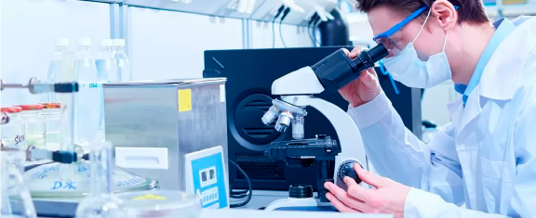
НАЦИОНАЛЬНЫЙ ПРОИЗВОДИТЕЛЬ ИММУНОБИОЛОГИЧЕСКИХ ЛЕКАРСТВЕННЫХ ПРЕПАРАТОВ

Slide 2
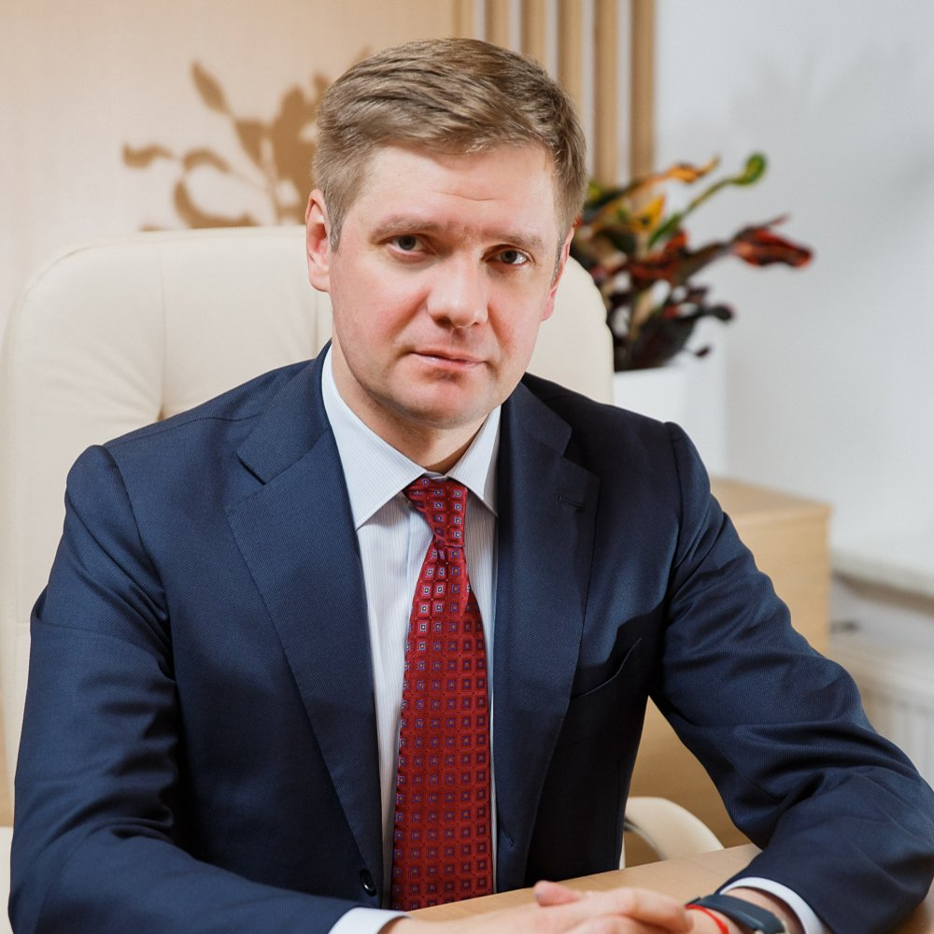
Загорский Андрей Юрьевич
Генеральный директор АО «Нацимбио» – управляющей организации АО «НПО «Микроген»
«
АО «НПО «Микроген» — это ключевой центр компетенций в области разработки и производства российских иммуно-биологических препаратов, стоящий у истоков развития биофармацевтических технологий в нашей стране и создающий инновации сегодня.
Нашей важнейшей задачей является развитие портфеля препаратов, соответствующих потребностям современного российского здравоохранения для защиты здоровья граждан.
»

Slide 3
ИСТОРИЯ РАЗВИТИЯ
Более 120 лет развития
Иммунобиотехнологий в России
2015
Передача 100% акций компании
в ГК Ростех, передача ГК Ростех «Нацимбио полномочий единоличного исполнительного органа НПО «Микроген»
1920
Открытие «Омского предприятия по производству бактериальных препаратов» и «Имбио» (Нижний Новгород)
2003
Объединение
предприятий в
АО НПО «Микроген»
1950
Открытие НПО Питательные среды» (Махачкала) и «МПБП» (Москва)
1890
Открытие
НПО «Вирион» (Томск), НПО «Биомед» (Пермь),
«Иммунопрепарата» (Уфа)
1910
Открытие «Аллергена» (Ставрополь)
2020
Начало выпуска комбинированной вакцины
от кори, краснухи, паратита вакцины- «Вактривир», вакцины для профилактики дифтерии, столбняка, коклюша —«аАКДС-Геп B+Hib»
2000
Начало выпуска вакцин против краснухи, гриппа, комбинированных вакцин и ботулотоксина типа А
1980
Начало выпуска вакцины от клещевого энцефалита
1930
Начало выпуска противостолбнячной сыворотки, АКДС, дизентерийный бактериофаг, монофаги
1890
Начало выпуск а противодифтерийной сыворотки, вакцин от бешенства и оспы
1960
Начало выпуска аллергенов, препаратов крови, коревой и паротитной вакцин, сухой вакцины от оспы, бифидумбактерина
1990
Начало выпуска «Секстафага» и «Интести-бактериофага»
Ключевые корпоративные события
Ключевые события в развитии портфеля

Slide 4
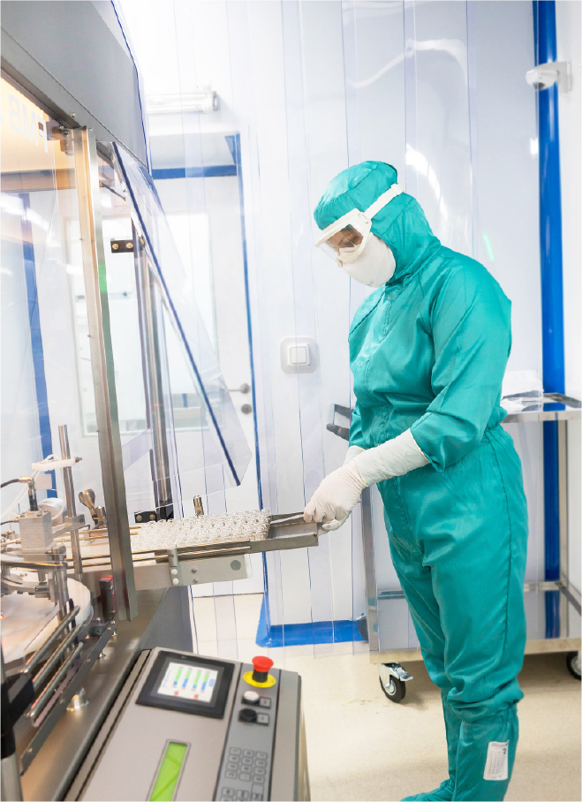
МИССИЯ КОМПАНИИ
Обеспечение населения Российской Федерации жизненно необходимыми иммунобиологическими лекарственными препаратами, разработанными и произведенными по полному циклу

Slide 5
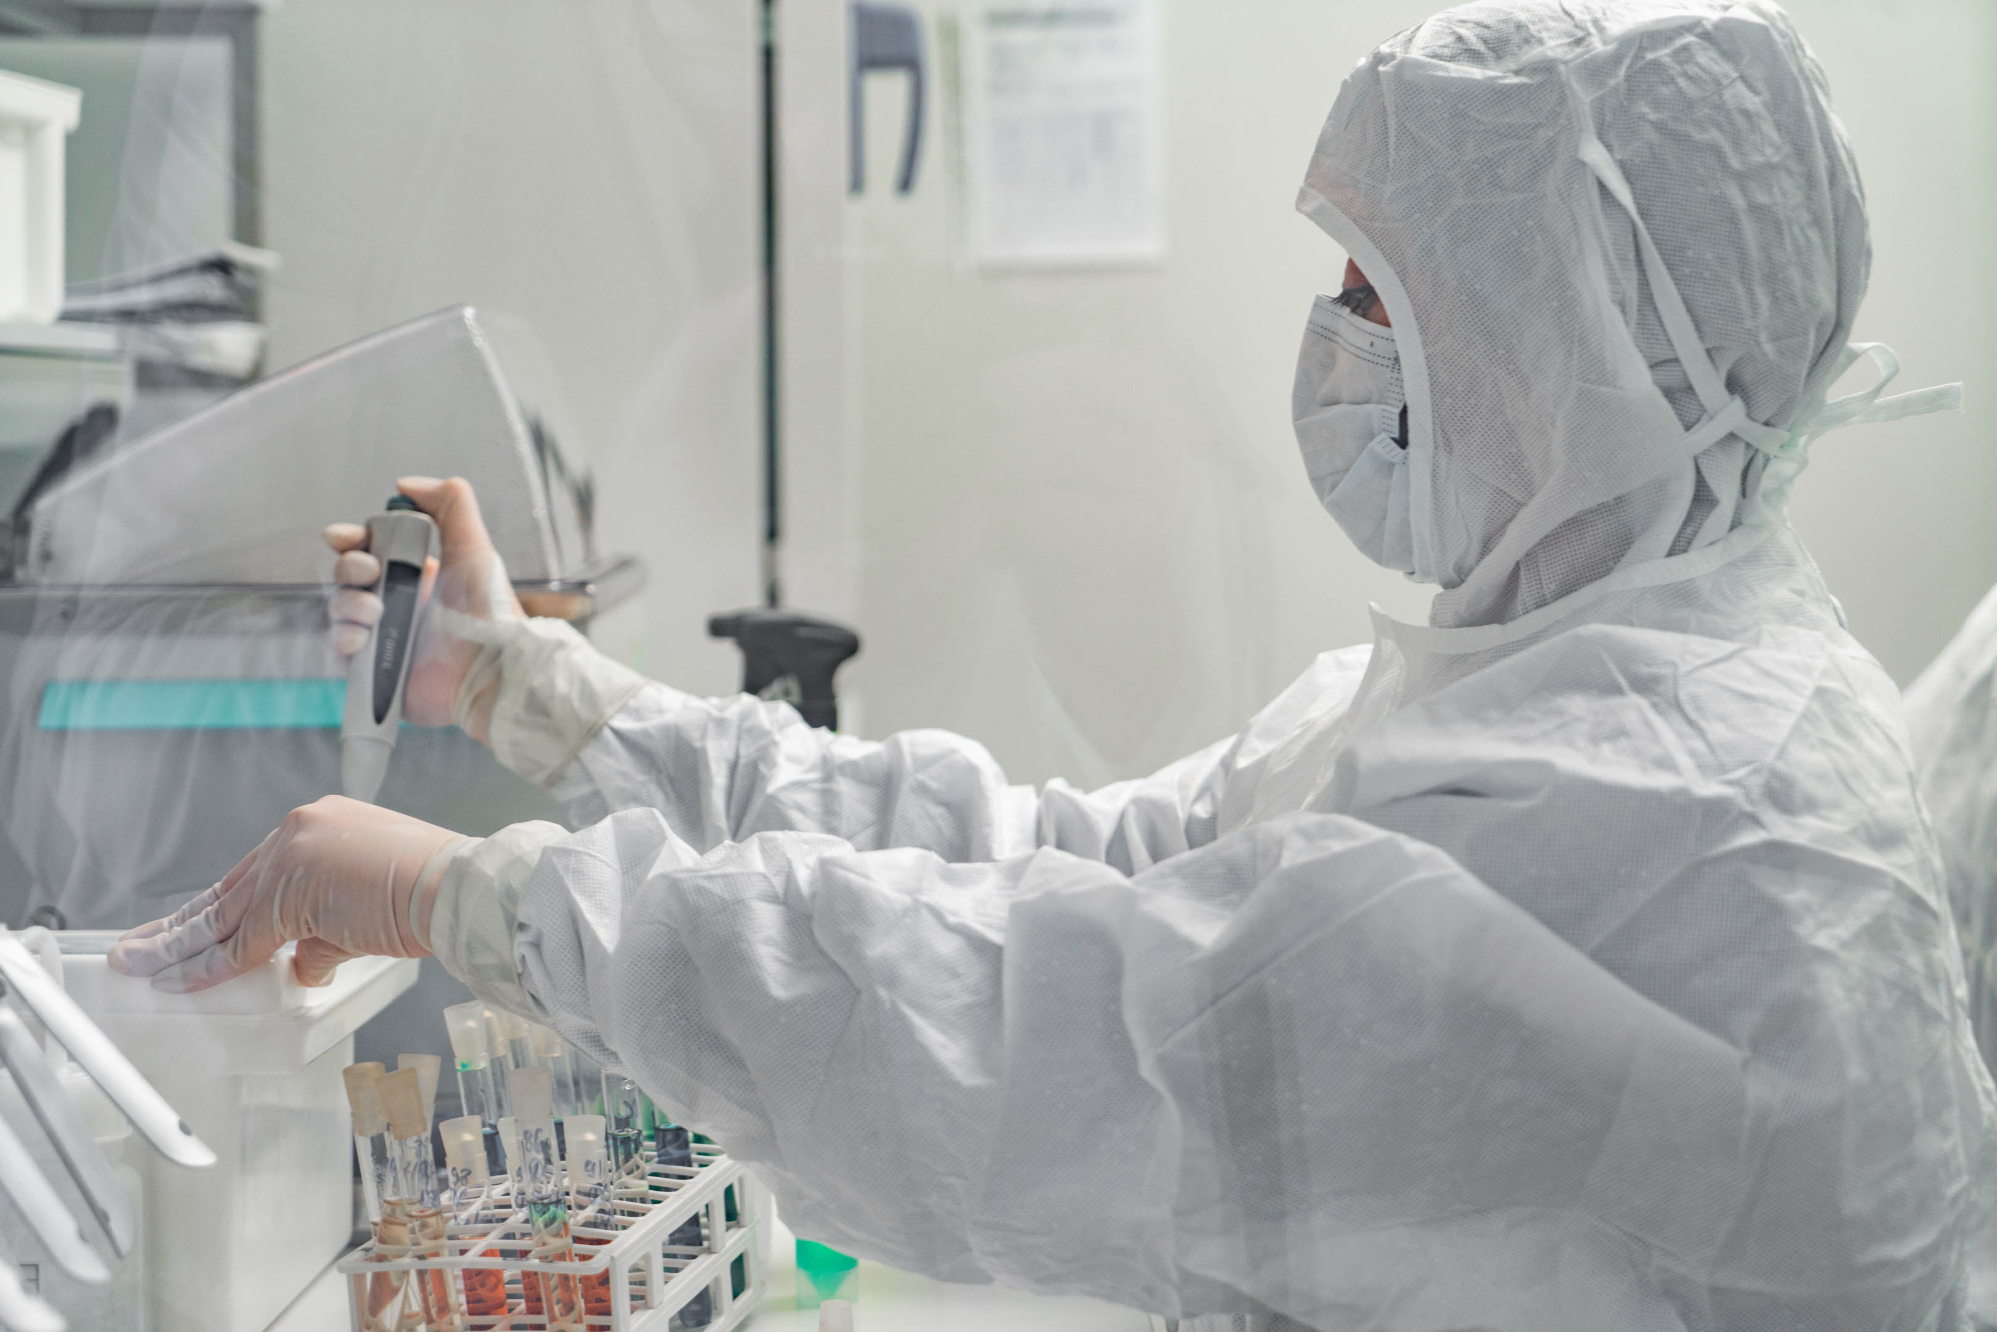
СТРАТЕГИЧЕСКИЕ НАПРАВЛЕНИЯ РАЗВИТИЯ КОМПАНИИ
Совершенствование производственных площадок и процессов в целях выпуска иммунобиологических лекарственных препаратов высокого качества в полном соответствии с актуальными нормативными требованиями
Разработка новых иммунобиологических лекарственных препаратов, отвечающих современным потребностям населения страны
Вывод в гражданский оборот новых, удобных для потребителя, лекарственных форм существующих иммунобиологических лекарственных препаратов
Расширение показаний к применению иммунобиологических лекарственных препаратов для охвата социально-значимых заболеваний эффективным лечением

Slide 6
О КОМПАНИИ
8
производственных площадок
Более 5000
сотрудников
Более 250
наименований лекарственных препаратов и диагностической продукции
Более 15 000 000 упаковок –производственная мощность
5 лабораторий
11 стран экспортеров
Поставка препаратов,
не имеющих аналогов
на зарубежных рынках
Более 300
единиц транспорта для обеспечения федеральных поставок в режиме
«холодовой цепи»

Slide 7
ГЕОГРАФИЯ ДЕЯТЕЛЬНОСТИ КОМПАНИИ
8
г. Москва
«МПБП»
г. Нижний Новгород
«ИМБИО»
г. Ставрополь
«Аллерген»
г. Пермь
«Биомед»
г. Уфа
«Иммунопрепарат»
г. Томск
«НПО «Вирион»
г. Омск
«Омское предприятие по производству бактерийных препаратов»
г. Махачкала
«НПО Питательные среды»
ПРОИЗВОДСТВЕННЫХ ПЛОЩАДОК

Slide 8
ОСНОВНЫЕ ГРУППЫ ПРЕПАРАТОВ
Вакцины и анатоксины
Препараты крови
Бактериофаги
Ботулинический токсин типа А (Релатокс)
ПРОЧИЕ ПРЕПАРАТЫ
Пробиотики
Аллергены и и аллергоиды
Готовые лекарственные средства
Диагностические препараты и питательные средства
Сыворотки гетерологичные

Slide 9
ВАКЦИНЫ И АНАТОКСИНЫ
АО «НПО «Микроген» обеспечивает около 40% потребности страны в вакцинах и анатоксинах
из 17 вакцин НКПП*
11 поставляет компания
20 ВАКЦИН
для профилактики 15 инфекционных заболеваний
БОЛЕЕ 50
млн. доз — объем выпуска вакцин в год
Совигрипп
АДС-анатоксин, АДС-М-анатоксин
БЦЖ, БЦЖ-М
АКДС-вакцина
Вакцина паротитно-коревая
Вакцина против краснухи
АС-анатоксин
Вакцина коревая
Вакцина АКДС-Геп В
АД-М анатоксин
Вакцина паротитная
*Национальный календарь профилактических прививок

Slide 10
ВАКЦИНЫ И АНАТОКСИНЫ
Компания постоянно ведет работу по разработке новых продуктов
5 ВАКЦИН В РАЗРАБОТКЕ:
Антирабическая вакцина на перевиваемой клеточной линии Vero
Вакцина оспенная на перевиваемой клеточной линии Vero
Вакцина клещевого энцефалита на перевиваемой клеточной линии Vero
АКДС-ГепВ+Hib (завершены КИ, ожидается получение РУ до конца года)
НОВЫЕ ПРОДУКТЫ:
Комбинированная вакцина против кори, краснухи и паротита культуральная живая — «Вактривир»
Вакцина для профилактики дифтерии, столбняка, коклюша (бесклеточная), гепатита В и инфекции, вызываемой Haemophilus influenzae тип b — «аАКДС-Геп B+Hib»
Вакцина менингококковая А, С полисахаридная

Slide 11
ВАКТРИВИР
1 инъекция для профилактики 3 инфекционных заболеваний:
Единственная отечественная трехкомпонентная комбинированная вакцина против кори, краснухи и паротита
корь
краснуха
паротит
Вакцина зарегистрирована в 2019 году
С 2020 года АО «НПО «Микроген» планирует вывод Вактривир в гражданский оборот. В настоящее время для профилактики кори, краснухи и паротита Минздравом России в рамках НКПП** ежегодно закупаются однокомпонентные вакцины против указанных инфекций. При возникновении потребности в MMR-вакцинеАО «НПО «Микроген» сможет осуществить поставки Вактривир в объеме, позволяющем охватить требуемое количество вакцинируемых с 2022 года.
Преимущества лекарственного препарата Вактривир:
Клинически доказанная низкая реактогенность для детей
Применение трехкомпонентных комбинированных вакцин повышает приверженность вакцинации и снижает инъекционную нагрузку.
Единственная вакцина в Российской Федерации, производимая на культуре клеток фибробластов эмбрионов перепелов.
Использование культуры клеток ФЭП для производства вакцины устраняет риск возникновения анафилактических реакций гиперчувствительности немедленного типа на куриный белок.
* Национальный календарь профилактических прививок (приказ Минздрава России от 21.03.2014 № 125н)
В настоящее время переход на комбинированные вакцины и увеличение числа их компонентов являются общим трендом развития вакцинопрофилактики в мире.

Slide 12
ЭНЦЕВИР
Вакцина ЭНЦЕВИР® - высокоэффективный и безопасный препарат для профилактики клещевого энцефалита
ЭНЦЕВИР НЕО ДЕТСКИЙ
Специфическая профилактика у детей с 3 лет* до 17 лет (включительно)
ЭНЦЕВИР
Специфическая профилактика клещевого энцефалита у лиц с 18 лет
Вакцинация доноров с целью получения специфического иммуноглобулина
Преимущества лекарственного препарата Энцевир:
Обеспечивает защиту от штаммов Европейского и Дальневосточного генотипов вируса
Высокая иммунная защита при использовании ускоренной схемы вакцинации
Ведутся научные исследования по разработке технологии производства противоклещевой вакцины на перевиваемой клеточной линии Vero
Проведение профилактических прививок против клещевого вирусного энцефалита в России проводится по эпидемическим показаниям.
Иммунобиологические лекарственные препараты, входящие в КПЭП** включены в перечень ЖНВЛП*** на 2020 год.
* Планируется расширение показаний к применению для детей с 12 месяцев
** Календарь профилактических прививок по эпидемическим показания (приказ Минздрава России от 21.03.2014 № 125н)
*** Перечень жизненно необходимых и важнейших лекарственных препаратов для медицинского применения на 2020 год (распоряжение Правительства Российской Федерации от 12.10.2019 № 2406-р)

Slide 13
СОВИГРИПП
ИССЛЕДОВАНИЕ
По данным масштабного эпидемиологического исследования Консультационно-диагностического центра МНИИЭМ им.Г.Н.Габричевского общей численностью более 15 тыс. человек, вакцина показала:
высокую эпидемиологическую эффективность
высокий уровень переносимости и безопасности
соответствие критериям иммуногенности для инактивированных гриппозных вакцин принятых в Евросоюзе и Российской Федерации
Трехвалентная инактивированная субъединичная гриппозная вакцина
Выведена на рынок в 2013 году и ежегодно поставляется в рамках НКПП для иммунизации детей и взрослых
Преимущества
Предназначена для иммунизации детей с 6 месяцев, взрослых без ограничения возраста, беременных женщин II-III триместр
Клинически доказанная высокая иммуногенность и безопасность
При многолетнем применении вакцины зафиксирован стабильно низкий уровень заболеваемости гриппом
ДИНАМИКА ЗАБОЛЕВАЕМОСТИ ГРИППОМ И ЧИСЛА ПРИВИТЫХ ПРОТИВ ГРИППА 2019-2020ГГ. ​(% ОТ ЧИСЛЕННОСТИ НАСЕЛЕНИЯ)​
* Согласно постановлению Главного Государственного санитарного врача Российской Федерации №38 от 25.06.2018 о мероприятиях по профилактике гриппа и острых респираторных вирусных инфекций в эпидемическом сезоне 2018–2019 гг.
** официальные данные по заболеваемости гриппа за 2020 год будут опубликованы в I квартале 2021г..

Slide 14
ПРЕПАРАТЫ КРОВИ
АО «НПО «Микроген» обеспечивает около 20% потребности страны в альбумине и иммуноглобулине нормальном
200 ТОНН
объём переработки плазмы
ЕДИНСТВЕННЫЙ ПРОИЗВОДИТЕЛЬ 5 СПЕЦИФИЧЕСКИХ ИММУНОГЛОБУЛИНОВ:
антистафилококковый
против клещевого энцефалита
противоаллергический
противостолбнячный
против гепатита B
4 уникальных
гетерологичных сывороток для пассивной иммунизации при опасных инфекциях:
противоботулиническая
противогангренозная
противодифтерийная
противостолбнячная
2 ПРЕПАРАТА В РАЗРАБОТКЕ
Иммуноглобулин человека нормальный — «БиоГам»
Специфический иммуноглобулин против гепатита B — «АнтигепНео»
Планируется промышленный выпуск иммуноглобулинов с применением методов хроматографии.
Технология производства препаратов крови включает стадии, обеспечивающие дополнительную вирусную безопасность производимых препаратов

Slide 15
БАКТЕРИОФАГИ
На территории Российской Федерации АО «НПО «Микроген» является единственным производителем лекарственных препаратов бактериофагов
11 НАИМЕНОВАНИЙ
1,8 МЛН УПАКОВОК
80 ЛЕТ УСПЕШНОГО ПРИМЕНЕНИЯ
Бактериофаги АО «НПО «Микроген» применяются для предотвращения возможных массовых вспышек инфекционных заболеваний в паводковых районах, а также при чрезвычайных ситуациях, вызванных наводнениями
НОВЫЕ ПРЕПАРАТЫ В РАЗРАБОТКЕ
Дифаг
Энтеробактер
Новые коктейли бактериофагов
НОВЫЕ ЛЕКАРСТВЕННЫЕ ФОРМЫ
в разработке: капсулы, спрей, гель, раневые губки, суппозитории
ПРЕИМУЩЕСТВА:
Прицельно уничтожают патогенные бактерии, сохраняя нормальную микрофлору
Не токсичны и не вызывают побочных эффектов
После уничтожения патогенного агента элиминируются из организма
Постоянная актуализация штаммовой коллекции
Стратегия предупреждения распространения антимикробной резистентности в Российской Федерации на период до 2030 года*.
Одним из направлений решения проблемы антибиотикорезистентности обозначена необходимость развития альтернативных средств профилактики и лечения инфекционных заболеваний, в том числе бактериофагов
Стратегия развития здравоохранения в Российской Федерации на период до 2025 года**.
В качестве одного из приоритетных направлений развития здравоохранения определено противодействие распространению антимикробной резистентности
* Распоряжение Правительства Российской Федерации от 25.09.2017 № 2045-р
** Указ Президента Российской Федерации от 06.06.2019 № 254

Slide 16
АНТИБАКТЕРИАЛЬНАЯ АКТИВНОСТЬ БАКТЕРИОФАГОВ
БАКТЕРИОФАГИ | Staphilococcus | Streptococcus | Enterococcus | Proteus vulgaris | Proteus mirabilis | Pseudomonas aeruginosa | Энтеропатогенные Esherichia coli | Klebsiella pneumoniae | Klebsiella oxytoca | Klebsiella ozaenae | Klebsiella rhinoscleromatis | Shigella flexneri 1, 2, 3, 4, 6 сероваров, Shigella sonnei | Salmonella paratyphi A, B, typhimurium, choleraesuis, infantis, oranienburg, enteriritidis
Пиобактериофаг комплексный | ✓ | ✓ | ✓ | ✓ | ✓ | ✓ | ✓ | ✓ | ✓ | ✓ | ✓ | ✓ | ✓
Интести® - бактериофаг | ✓ | ✓ | ✓ | ✓ | ✓ | ✓ | ✓ | ✓ | ✓ | ✓ | ✓ | ✓ | ✓
Секстафаг® Пиобактериофаг поливалентный | ✓ | ✓ | ✓ | ✓ | ✓ | ✓ | ✓ | ✓ | ✓ | ✓ | ✓ | ✓ | ✓
Бактериофаг колипротейный | ✓ | ✓ | ✓ | ✓ | ✓ | ✓ | ✓ | ✓ | ✓ | ✓ | ✓ | ✓ | ✓
Бактериофаг клебсиелл поливалентный очищенный | ✓ | ✓ | ✓ | ✓ | ✓ | ✓ | ✓ | ✓ | ✓ | ✓ | ✓ | ✓ | ✓
Бактериофаг протейный | ✓ | ✓ | ✓ | ✓ | ✓ | ✓ | ✓ | ✓ | ✓ | ✓ | ✓ | ✓ | ✓
Бактериофаг стафилококковый | ✓ | ✓ | ✓ | ✓ | ✓ | ✓ | ✓ | ✓ | ✓ | ✓ | ✓ | ✓ | ✓
Бактериофаг стрептококковый | ✓ | ✓ | ✓ | ✓ | ✓ | ✓ | ✓ | ✓ | ✓ | ✓ | ✓ | ✓ | ✓
Бактериофаг псевдомонас аеругиноза (синегнойный) | ✓ | ✓ | ✓ | ✓ | ✓ | ✓ | ✓ | ✓ | ✓ | ✓ | ✓ | ✓ | ✓
Бактериофаг коли | ✓ | ✓ | ✓ | ✓ | ✓ | ✓ | ✓ | ✓ | ✓ | ✓ | ✓ | ✓ | ✓
Бактериофаг клебсиелл пневмонии очищенный | ✓ | ✓ | ✓ | ✓ | ✓ | ✓ | ✓ | ✓ | ✓ | ✓ | ✓ | ✓ | ✓
Бактериофаг дизентерийный поливалентный | ✓ | ✓ | ✓ | ✓ | ✓ | ✓ | ✓ | ✓ | ✓ | ✓ | ✓ | ✓ | ✓
Бактериофаг сальмонеллезный групп A, B, C, D, E | ✓ | ✓ | ✓ | ✓ | ✓ | ✓ | ✓ | ✓ | ✓ | ✓ | ✓ | ✓ | ✓

Slide 17
СЕКСТАФАГ® И ИНТЕСТИ®-БАКТЕРИОФАГ
Лечебная эффективность и переносимость доказана в наблюдательных исследованиях*, а также подтверждена клиническим опытом применения (более 25 лет)
СЕКСТАФАГ®
безопасная альтернатива антибиотикам
Лечение и профилактика гнойно-воспалительных и энтеральных заболеваний вызванных стафилококками, стрептококками, протеями, клебсиеллой, синегнойной и кишечной палочками:
Заболевания уха, горла, носа, дыхательных путей и легких
Хирургические инфекции
Урогенитальные инфекции
Конъюктивит
Гастроэнтероколит, холецистит
Генерализованные септические заболевания
ИНТЕСТИ®-БАКТЕРИОФАГ
помощь при лечение и профилактике заболеваний ЖКТ, вызванных бактериями дизентерии, сальмонеллами, эшерихиями коли, энтерококками, стафилококками, псевдоманас аэругиноза или их сочетанием:
Бактериальная дизентерия
Сальмонеллез
Диспепсия
Дисбактериоз
Энтероколит, колит
Преимущества лекарственного препарата Интести®-бактериофаг:
Эффективен в отношении основных возбудителей заболеваний острых кишечных инфекций (дизентерия, сальмонеллез, энтероколит)
Применяется для профилактики заболеваний в зонах природных бедствий и в очагах кишечных инфекций
Подходит детям с рождения, беременным женщинам и пожилым людям
Сочетается с другими препаратами, в том числе с антибиотиками
Преимущества лекарственного препарата Секстафаг®:
Эффективен в отношении основных возбудителей заболеваний верхних дыхательных путей (воспаления пазух носа, отиты, тонзиллиты, фарингиты, ларингиты).
Подходит детям с рождения, беременным женщинам и пожилым людям.
Сочетается с другими препаратами, в том числе с антибиотиками
* А. И. Крюков, А. В. Гуров, Г. Н. Изотова, Е. Г. Лапенко. Результаты проведенного наблюдательного (неинтервенционного) исследования «Анализ терапевтической эффективности препарата пиобактериофаг поливалентный (Секстафаг) при лечении острого гнойного синусита». Вестник оториноларингологии. 2019;84(5): 55-60

Slide 18
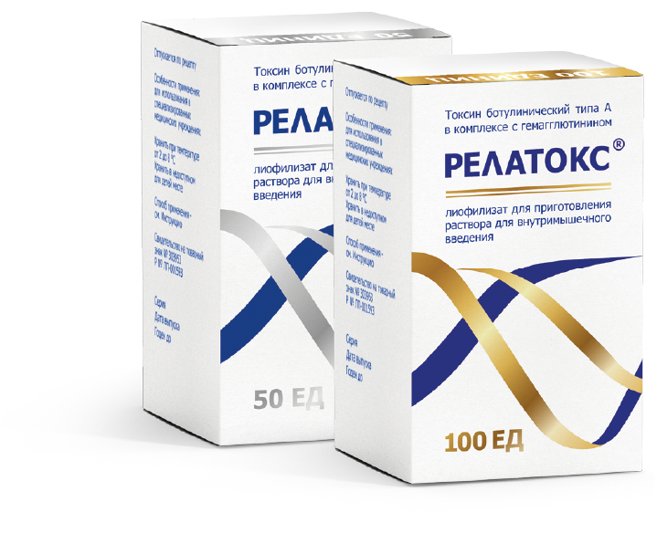
БОТУЛИНИЧЕСКИЙ ТОКСИН ТИПА А (РЕЛАТОКС®)
1,6 МЛН ПАЦИЕНТОВ
получили ботулинотерапию препаратом Релатокс
6 500 ВРАЧЕЙ
используют Релатокс в своей повседневной практике
7 ЛЕТ
успешного применения в эстетической косметологии
Преимущества лекарственного препарата Релатокс:
Эффективность, переносимость и безопасность, сопоставимые с импортными ботулотоксинами.
Обладает продолжительным действием.
Высокий профиль безопасности и гипоаллергенность, обусловленные безальбуминовым стабилизирующим составом.
Полный цикл производства в Российской Федерации, обеспечивающий стабильность поставок и доступного ценового предложения.
Компания проводит клинические исследования для расширения показаний:
Фокальная спастичность нижней/верхней конечности
Хроническая мигрень
Цервикальной дистонии (спастической кривошеи)
Морщины шеи
Первый российский ботулотоксин типа А, успешно применяемый в эстетической медицине, детской и взрослой неврологии

Slide 19
АЛЛЕРГЕНЫ И АЛЛЕРГОИДЫ
АО «НПО «Микроген» — единственный в РФ производитель диагностических и лечебных аллергенов и аллергоидов
В настоящее время производимые АО «НПО «Микроген» аллергены и аллергоиды используются в первую очередь для диагностики.
В целях развития рыночного потенциала аллергенов в сегменте АСИТ (аллерген-специфической иммунотерапии) перспективными направлениями развития производства являются:
приведение препаратов пыльцевых аллергенов в соответствие с требованиями Государственной Фармакопеи XIV издания;
изготовление и аттестация стандартных образцов (СО) предприятия препаратов пыльцевых аллергенов;
внедрение новых методов контроля с целью стандартизации аллергенных препаратов по составу и аллергенной активности;
исключение проведения испытаний на людях при оценке качества и выпуске в лечебную сеть (выполнение требований закона № 61-ФЗ «Об обращении лекарственных средств»)
ШИРОКИЙ СПЕКТР АЛЛЕРГЕНОВ ДЛЯ ДИАГНОСТИКИ И ПРОВЕДЕНИЯ АСИТ:
Пыльцевые аллергены
Пищевые аллергены
Эпидермальные аллергены
Клещевые аллергены
АСИТ (АЛЕРГЕН-СПЕЦИФИЧЕСКАЯ ИММУНОТЕРАПИЯ) — единственный патогенетический способ лечения аллергии
Преимущества АСИТ :
сохранение длительной ремиссии после завершения курса лечения АСИТ;
профилактика перехода более легких клинических проявлений аллергии (например, ринит) в более тяжелые (бронхиальная астма);
уменьшение потребности в симптоматическом лечении аллергии уже после 1–2 лет терапии;
предупреждение полисенсибилизации к другим аллергенам

Slide 20
МЕРОПРИЯТИЯ И ДОСТИЖЕНИЯ
Наряду с исследовательской
и производственной деятельностью,
АО «НПО «Микроген» активно реализует просветительские и образовательные проекты
Более 150 мастер-классов в год
в области эстетической медицины и неврологии
Охват 30 городов России
Более 220 обучающих мероприятий в год:
вебинары, семинары, круглые столы , ФУВ
Аудитория 16 000 врачей
Участие в специализированных конференциях и конгрессах
46+ федеральных мероприятий в год
по направлениям: инфекционные болезни, эпидемиология, ЛОР, урология, гинекология, гастроэнтерология, хирургия
57+ мероприятий в области ботулинотерапии
17+ мероприятий по вакцинопрофилактике

Slide 21
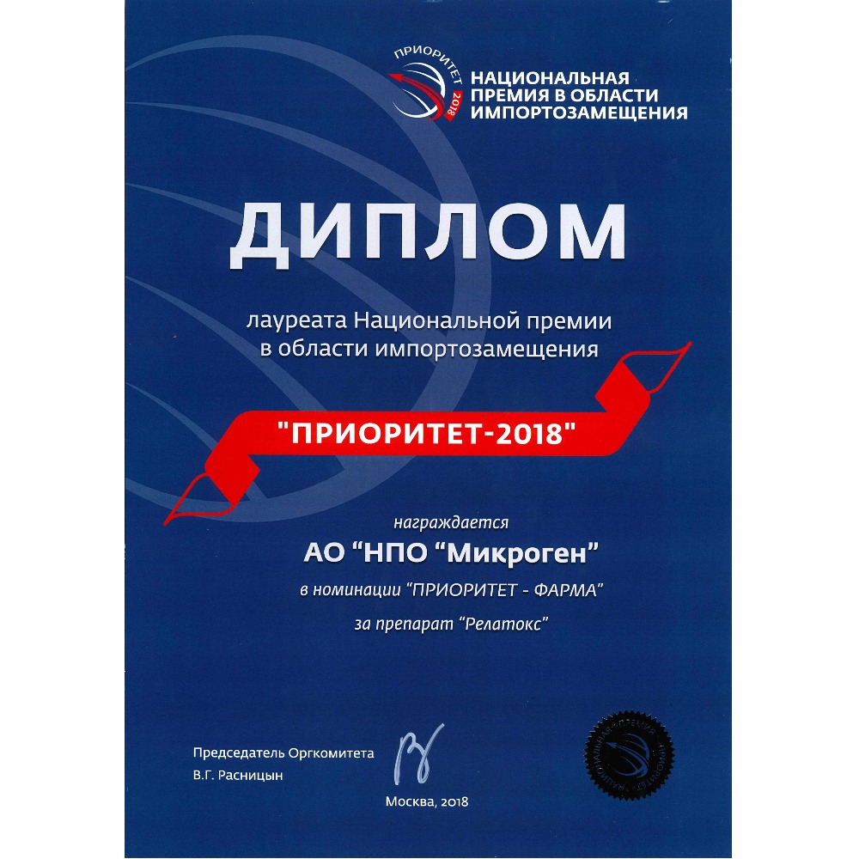
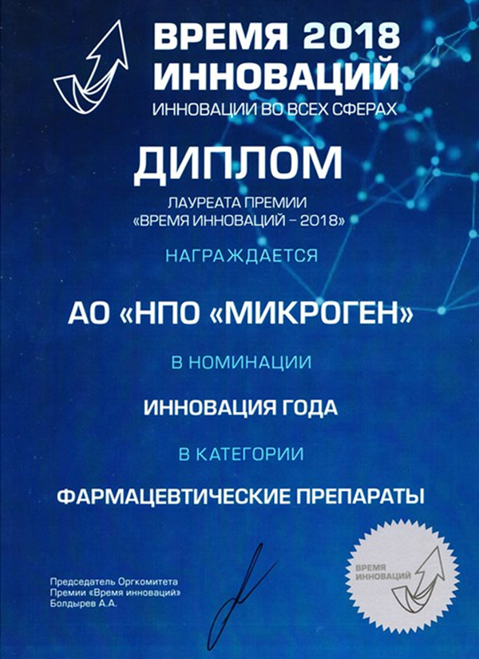
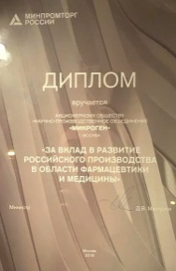
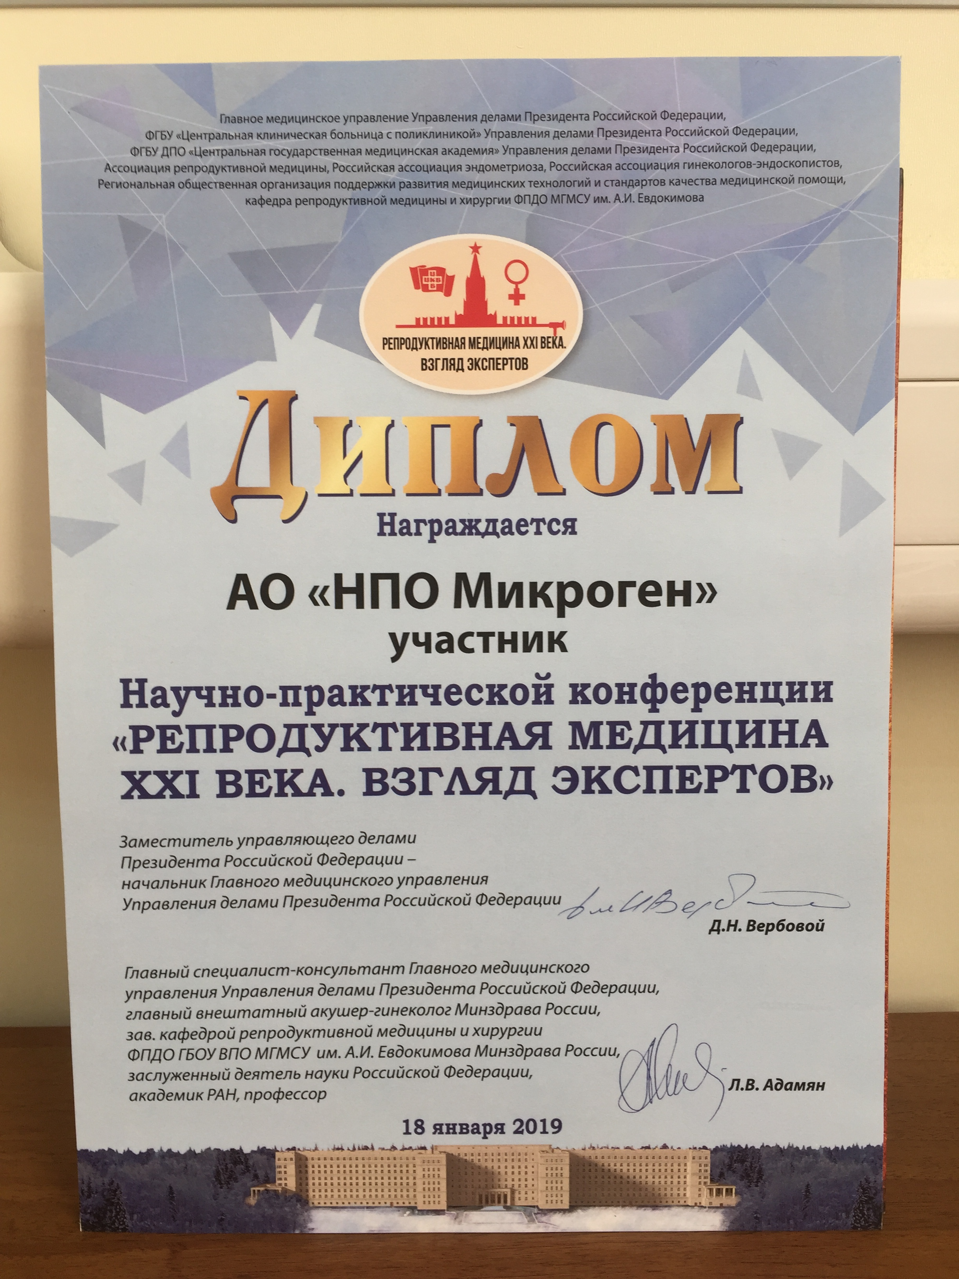
АО «НПО «МИКРОГЕН»
ЗА СВОЮ ИСТОРИЮ РАЗВИТИЯ
МНОГОКРАТНО СТАНОВИЛСЯ
ПОБЕДИТЕЛЕМ НАЦИОНАЛЬНЫХ
КОНКУРСОВ И ПОЛУЧАЛ
ПРАВИТЕЛЬСТВЕННЫЕ НАГРАДЫ
АО «НПО «Микроген» награжден за развитие отечественного фармацевтического производства в области фармацевтики и медицины
Лауреат премии «Время Инноваций-2018» за разработку пятикомпонентных вакцин
Лауреат Национальной премии в области импортозамещения «Приоритет - 2018» — первый российский ботулотоксин Релатокс
АО «НПО «Микроген» награжден за вклад в укрепление здоровья сотрудников оборонно-промышленного комплекса
Победитель Национальной премии в области импортозамещения и трансфера технологий «Приоритет – 2019» трехкомпонентной вакцины «Вактривир»
Лауреат общероссийской премии в области импортозамещения «Проектный лидер»
Победитель общероссийской премии в области импортозамещения «Проектный лидер» в номинации «Медицина

